Slide 1
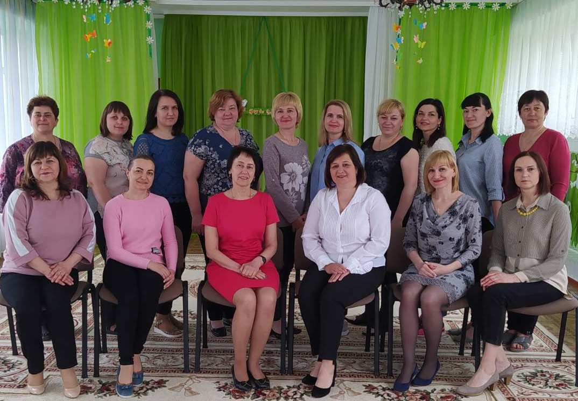
Педагогічних працівників: 29
ГОЛОВНИЙ ПРИНЦИП РОБОТИ КОЛЕКТИВУ ДНЗ №2:
« Дитячий садок – це особистий дім дитини
і в ньому вона справжній власник»
Всього працівників: 59

Slide 2
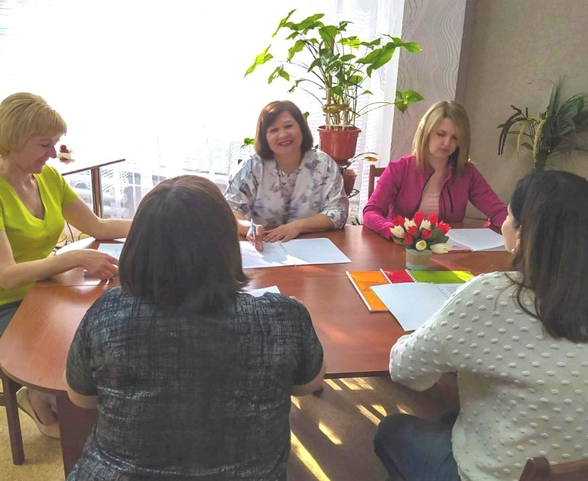
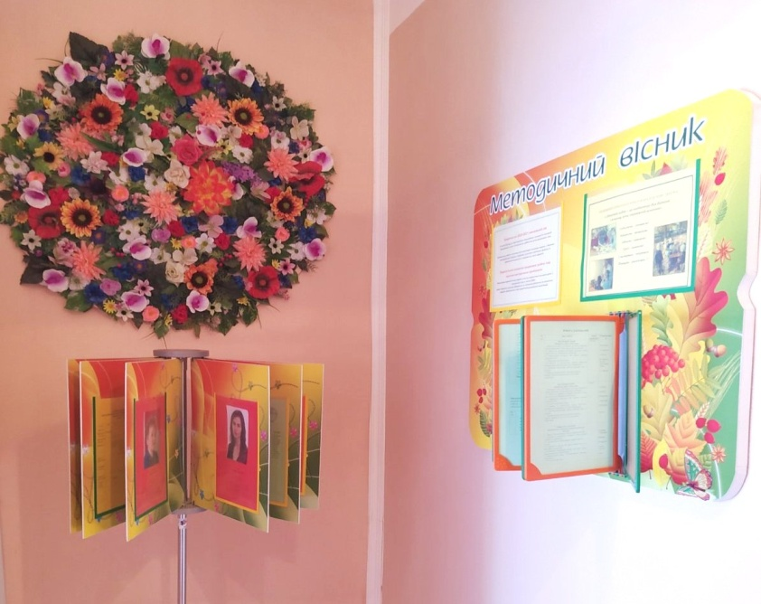
В закладі створений творчий методичний простір, в якому вирішуються питання змісту та організації освітнього процесу
Чітка організація освітнього процесу, відображення в ній специфіки роботи дошкільного закладу
Активний розвиток інноваційної спрямованості освітнього процесу. Розроблено чітке блочно-тематичне планування
Впровадження в практику роботи дошкільного навчального закладу здоров’я зберігаючих технологій
Участь і організація семінарів, конференцій, майстер-класів та інших форм роботи)
Високий рівень професійної компетентності педагогічного персоналу

Slide 3
Кількісно-якісний склад педагогічного колективу

Slide 4
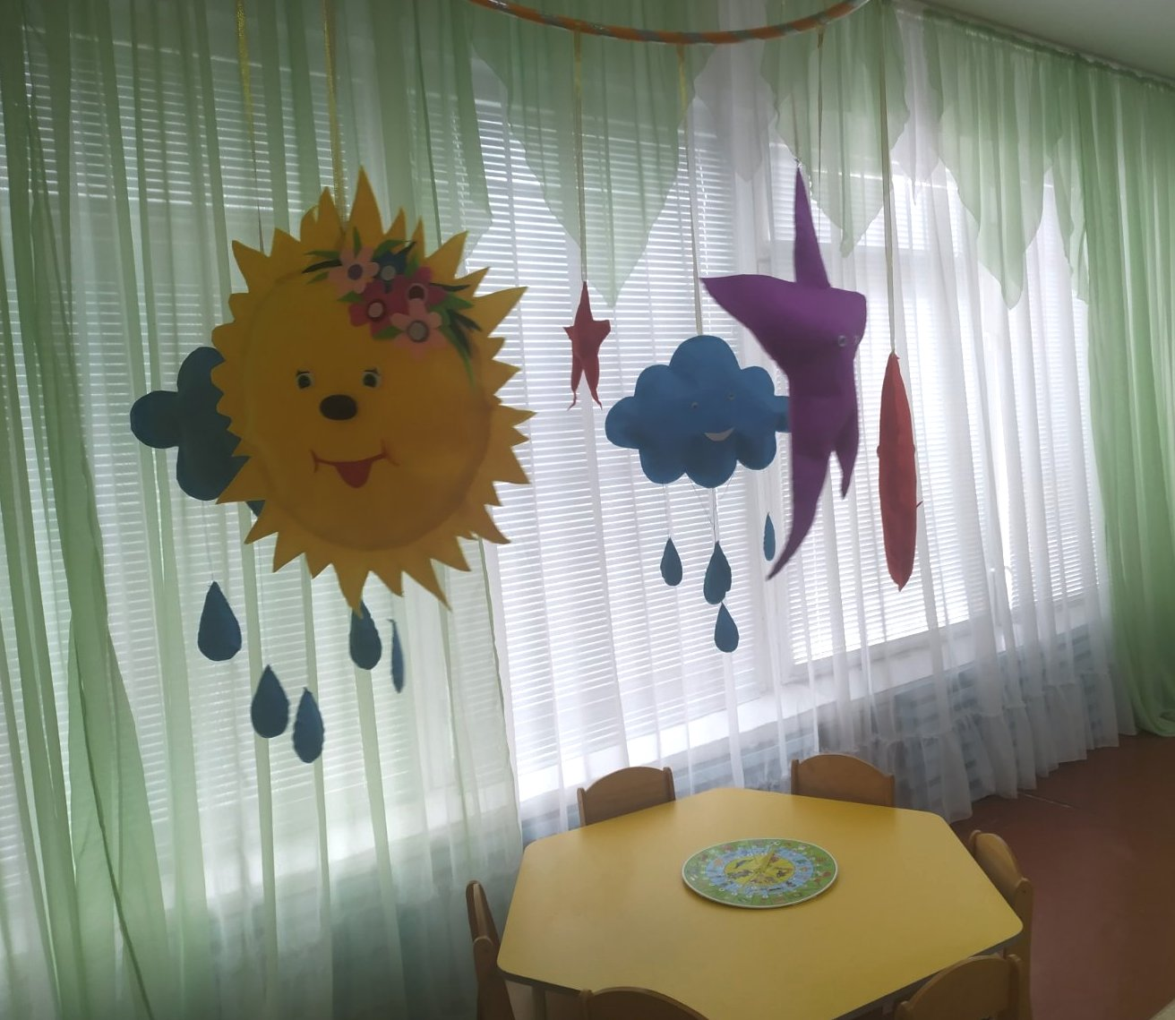
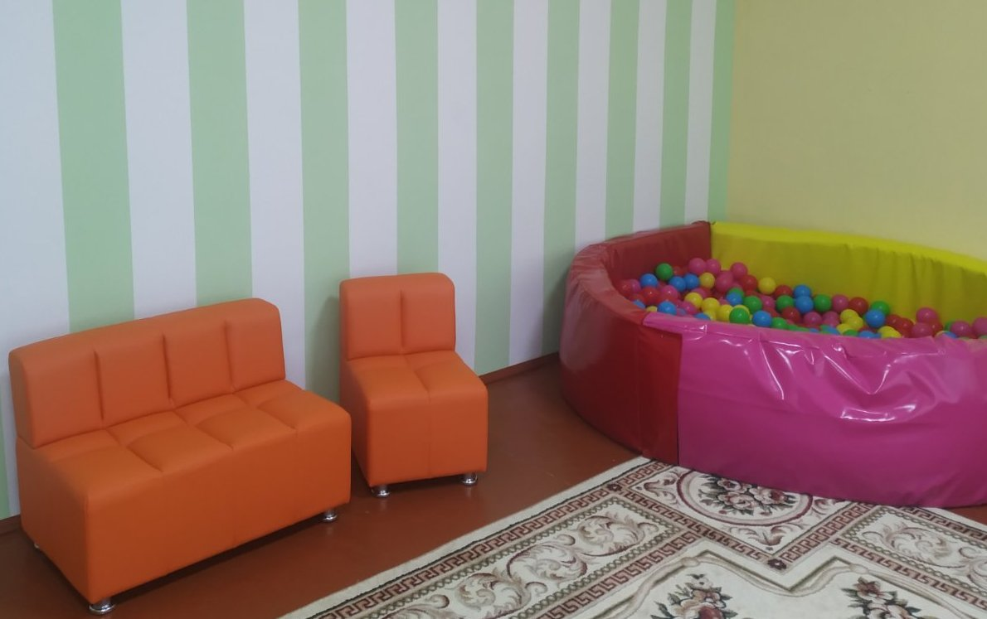
Створення умов для дітей з особливими освітніми потребами
Функціонують 3 інклюзивних групи (5 дітей за інклюзивною формою навчання).
Надаються послуги спеціалістами згідно рекомендацій ІРЦ.
Відмічаємо позитивну динаміку в розвитку дітей.
Обладнано ресурсну кімнату для проведення корекційно-розвиткових занять фахівцями.

Slide 5
З 2002 року в закладі дошкільної освіти №2 функціонують 3 групи для дітей з порушенням зору
Комплектування цих груп відбувається згідно наказу МОН України, МОЗ України від 27.03.2006 №240/165 про «Порядок комплектування дошкільних навчальних закладів (груп) компенсуючого типу» та наказу №128 від 20.02.2002 «Про затвердження Нормативів наповнюваності груп дошкільних навчальних закладів (ясел-садків) компенсуючого типу, класів спеціальних загальноосвітніх шкіл (шкіл-інтернатів), груп подовженого дня і виховних груп загальноосвітніх навчальних закладів усіх типів та Порядку поділу класів на групи при вивченні окремих предметів у загальноосвітніх навчальних закладах», від 06.023.2002 №229/6517.
В додатку 1 до вказаного наказу передбачено, що наповнюваність не повинна перевищувати 10 дітей.
На даний час в спеціальних групах:
- молодший дошкільний вік – 10 дітей;
- середній дошкільний вік – 10 дітей;
- старший дошкільний вік – 11 дітей.

Slide 6
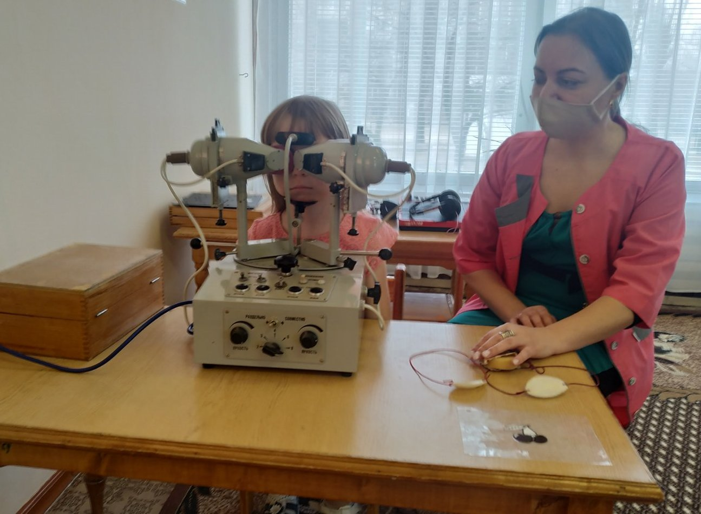
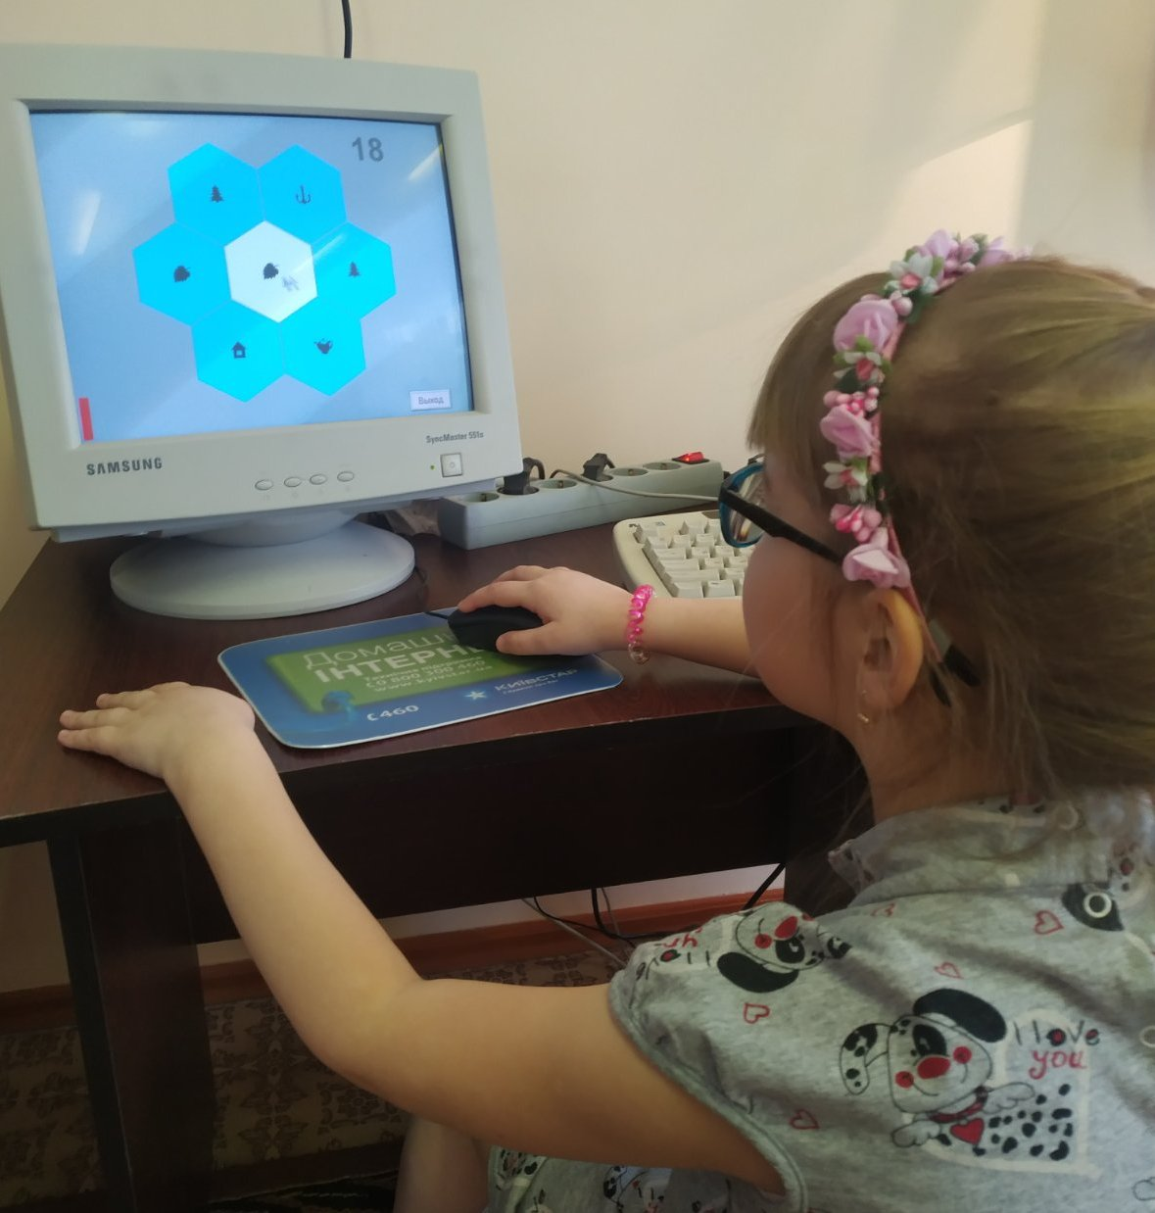
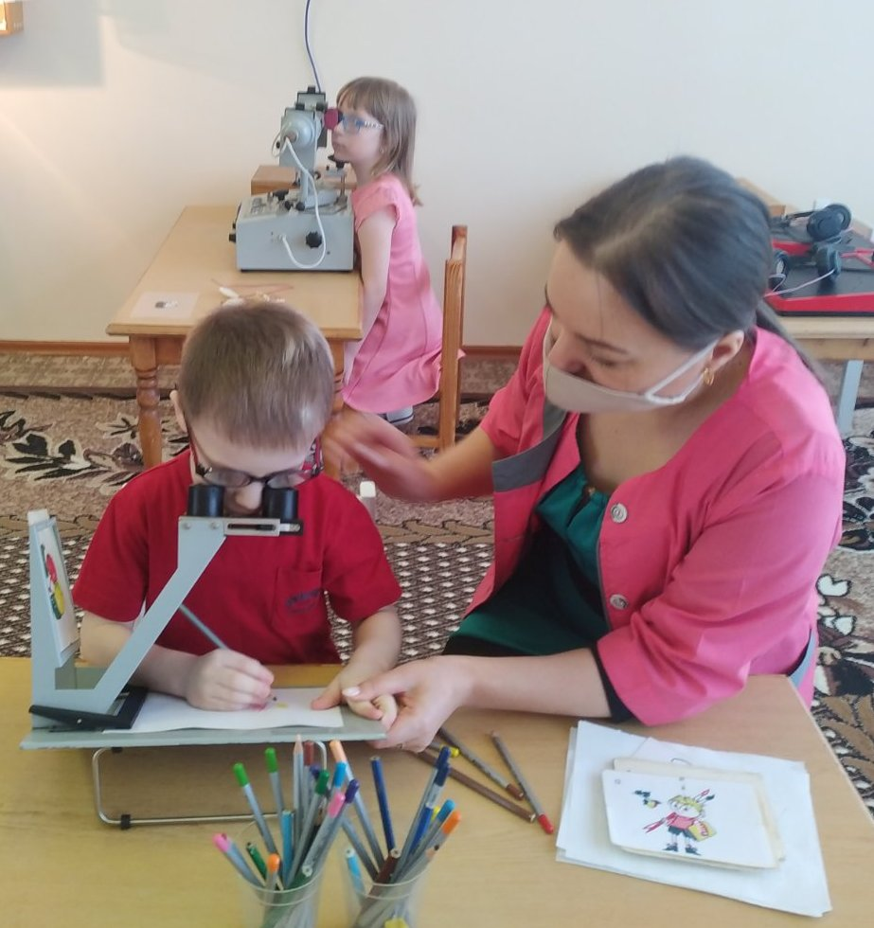
Маємо досвід, напрацювання, досягнення.
Наявність офтальмологічного кабінету
Сестра медична виконує призначення лікаря
Інформована згода батьків на проведення занять на тренажерах
Щоквартальний технічний огляд обладнання (на волонтерських засадах).

Slide 7
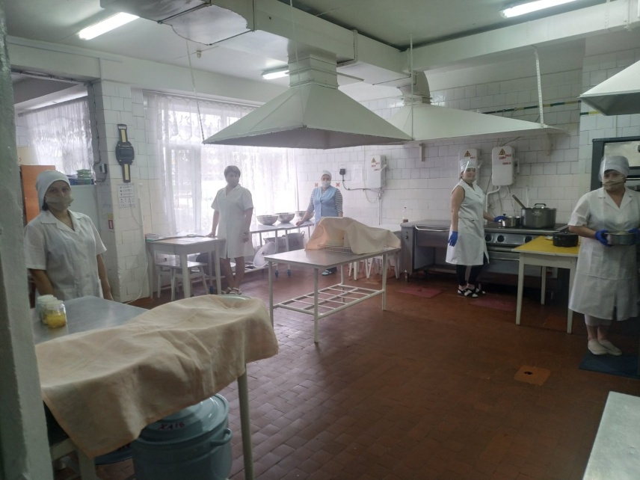
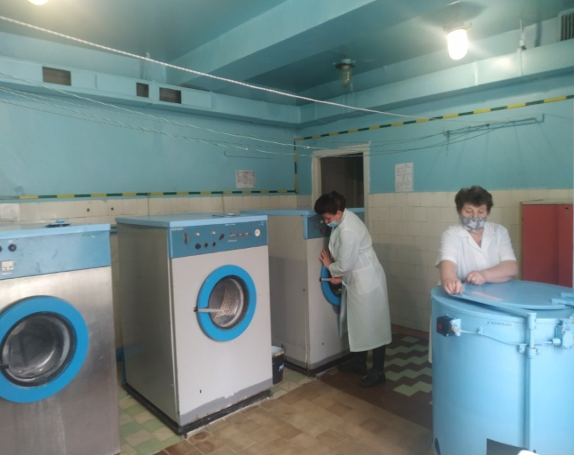
Впроваджуємо систему безпечного харчування НАССР.
В наявності необхідне обладнанння, все в робочому стані.
Встановлено заземлення.
Документація ведеться згідно вимог.

Slide 8
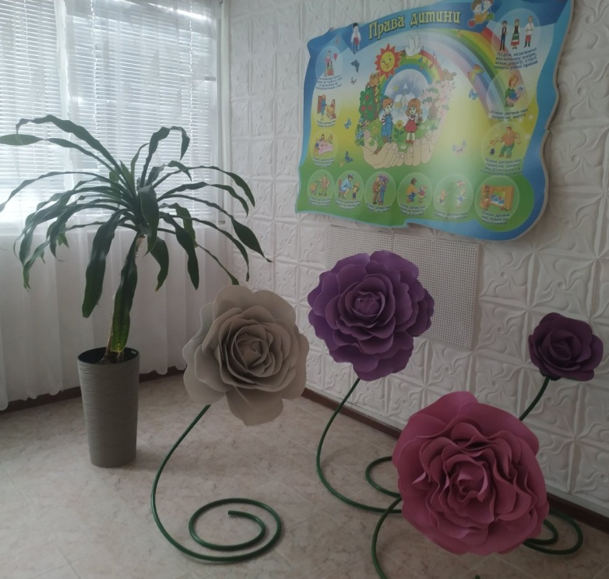
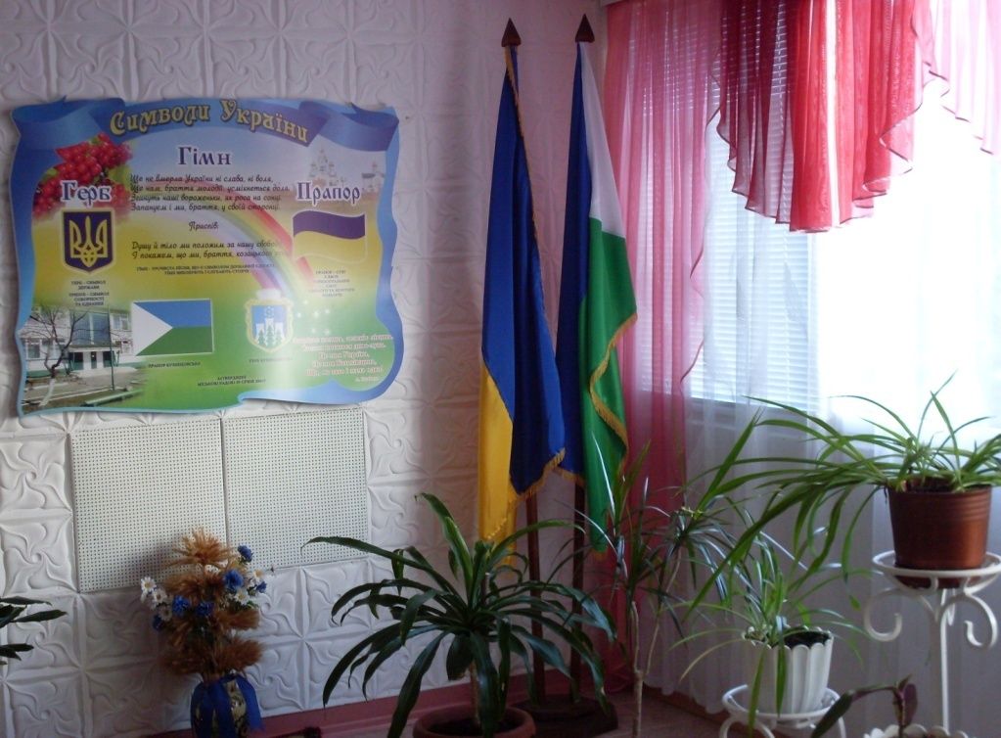
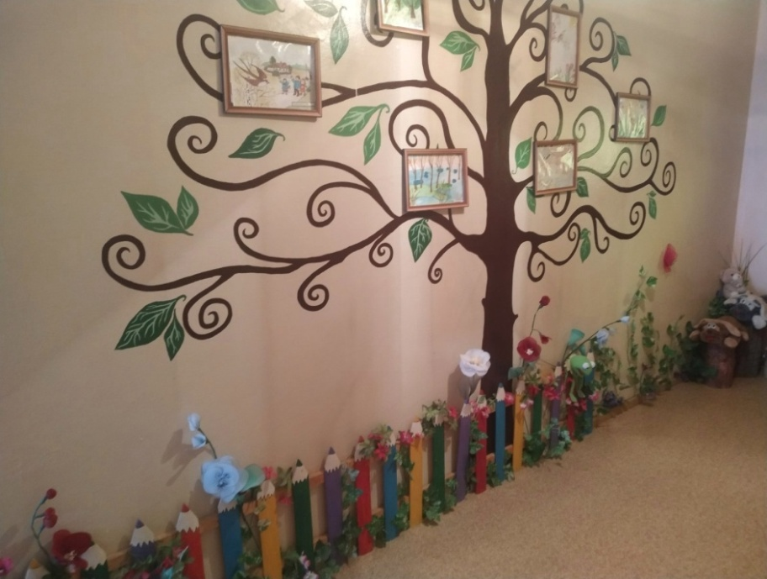
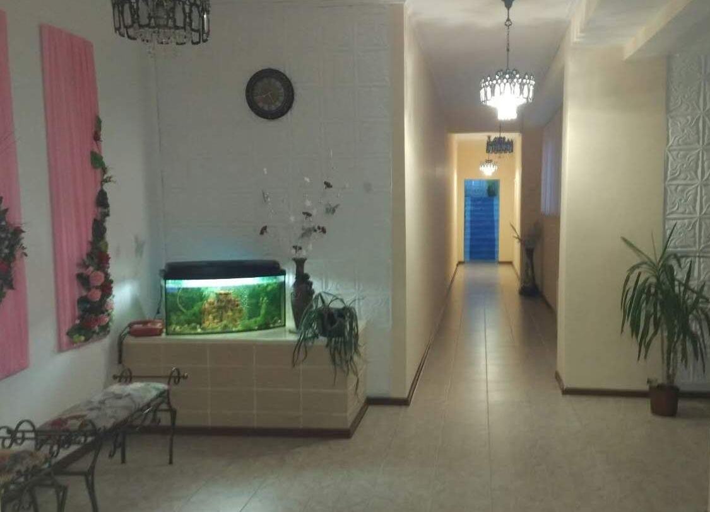
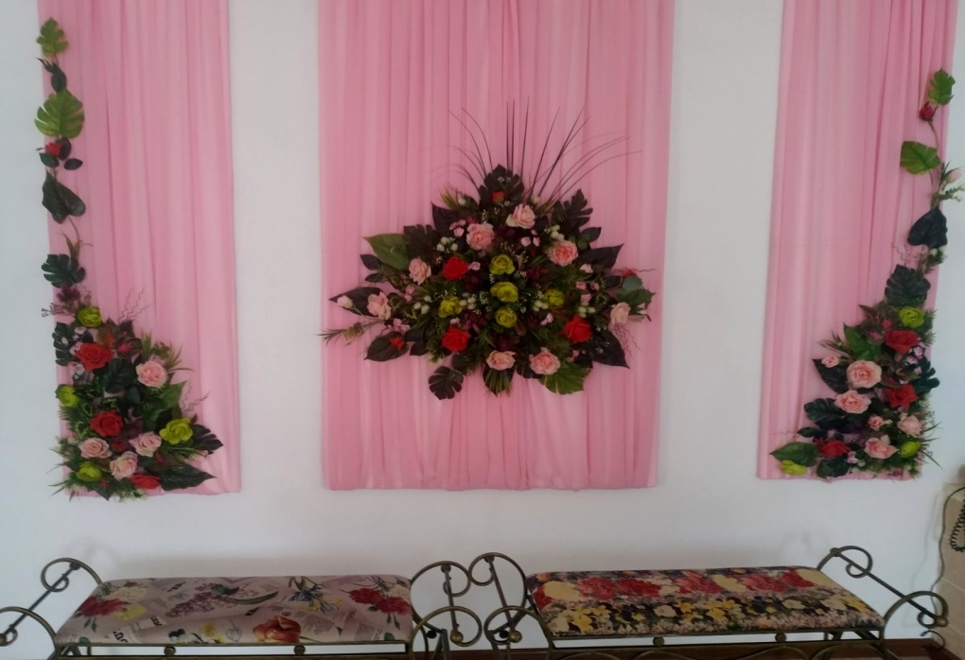

Slide 9
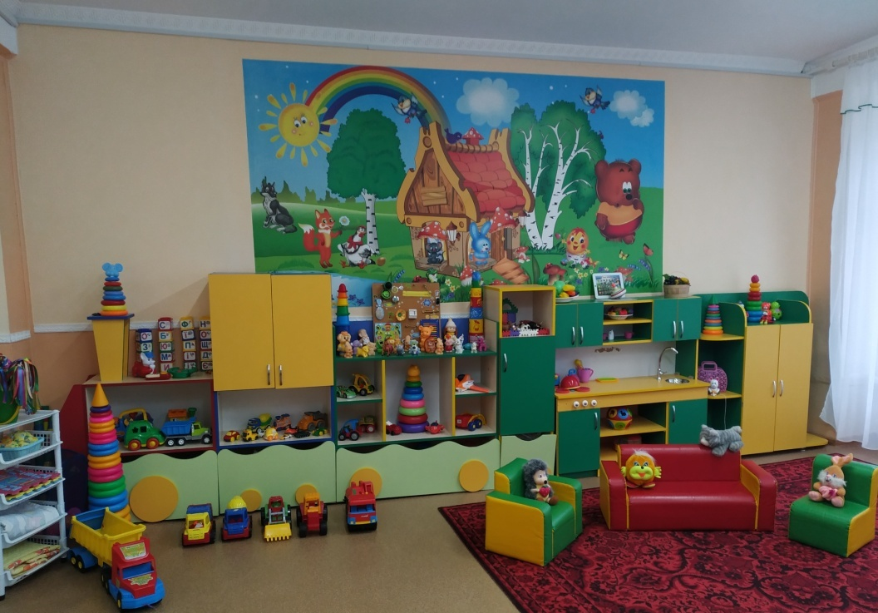
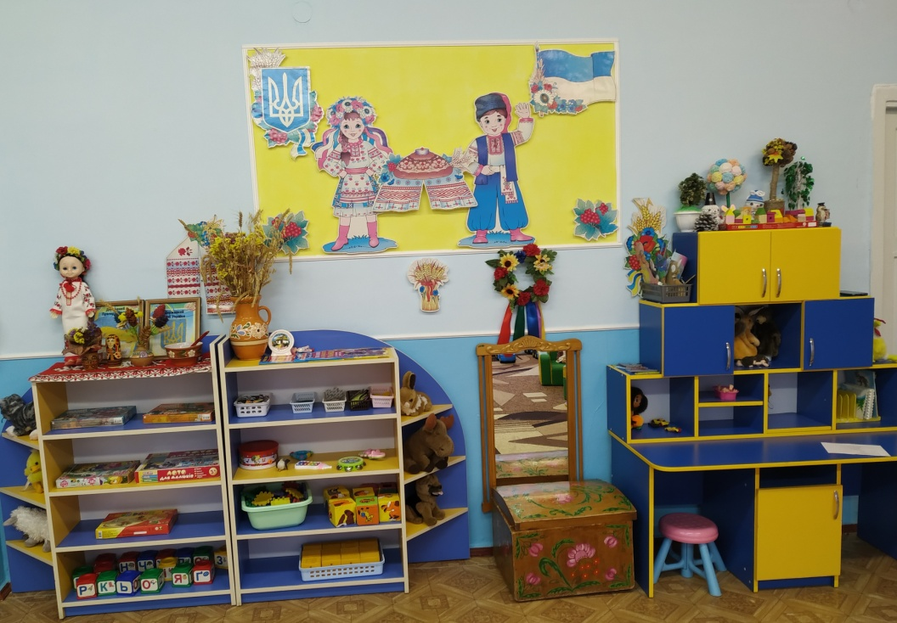
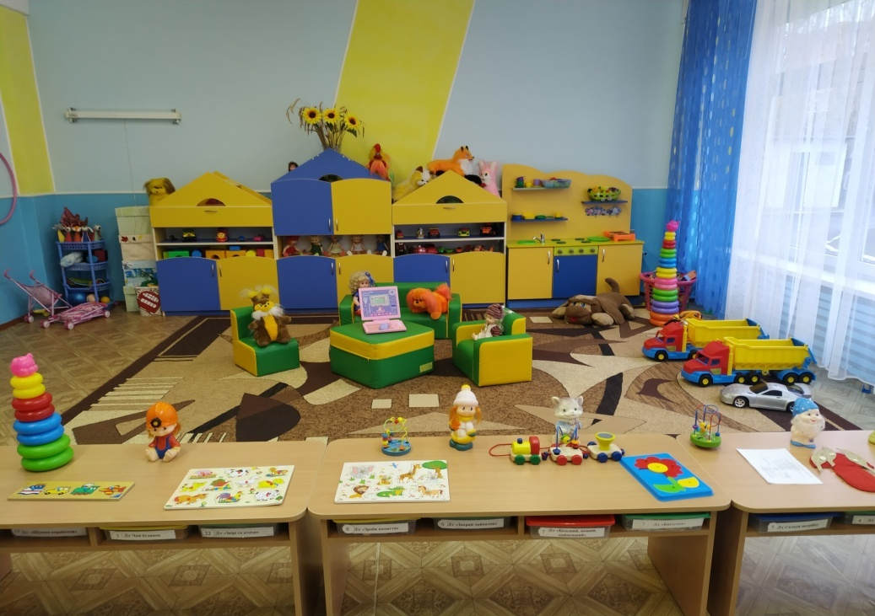
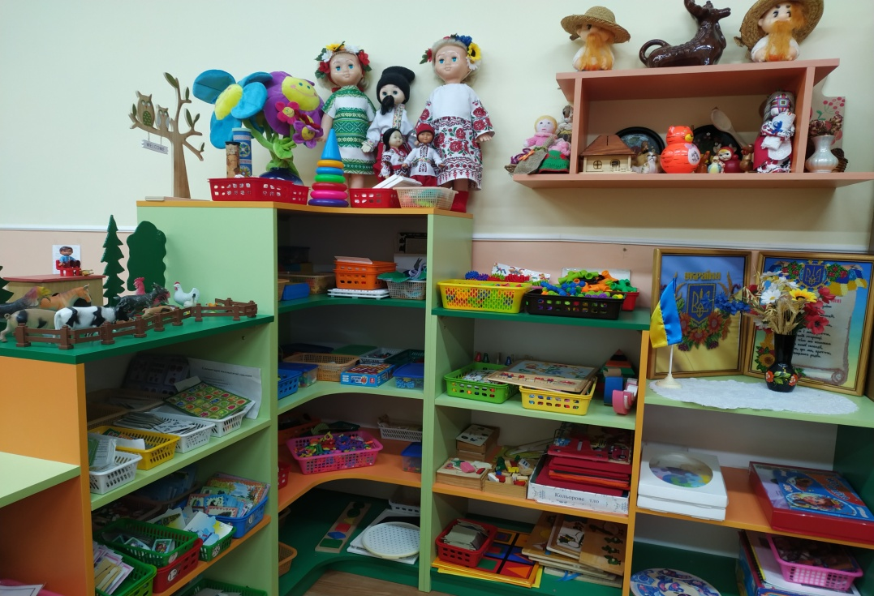
Групові приміщення забезпечені меблями та ігровим обладнанням, мають сучасний інтер’єр

Slide 10
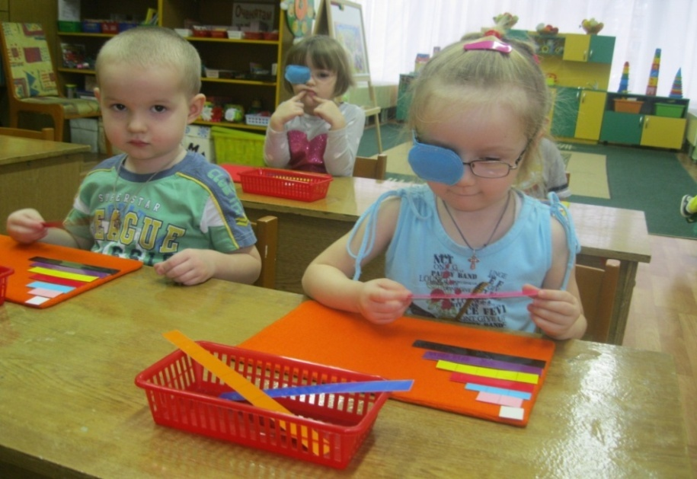
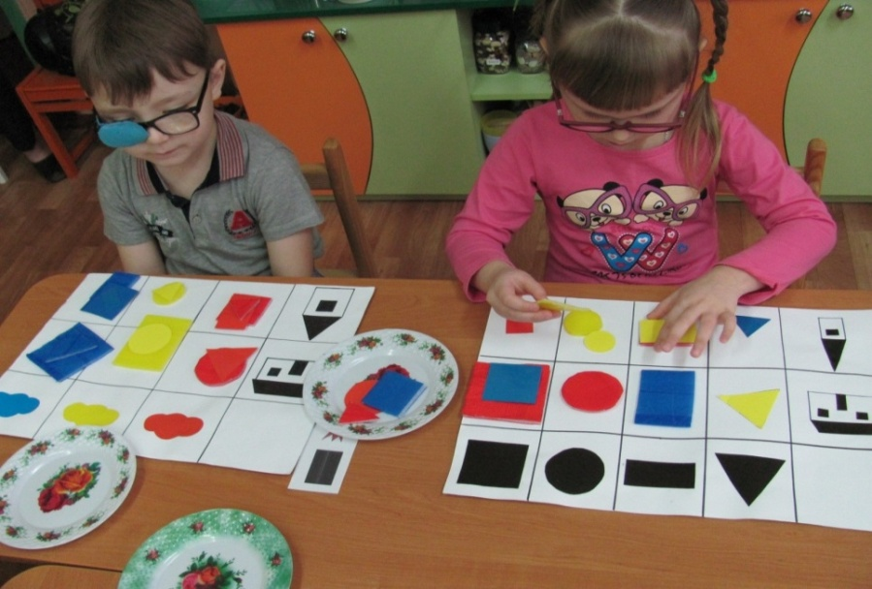
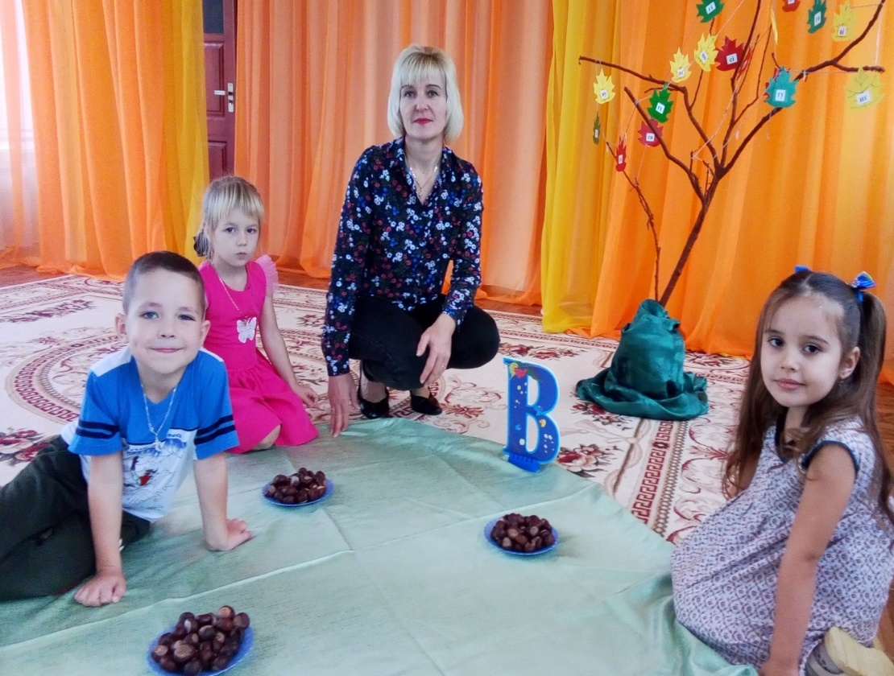
Блоки Дьєниша
Палички Кьюізенера
Читання дітей за методикою Л.Шелестової

Slide 11
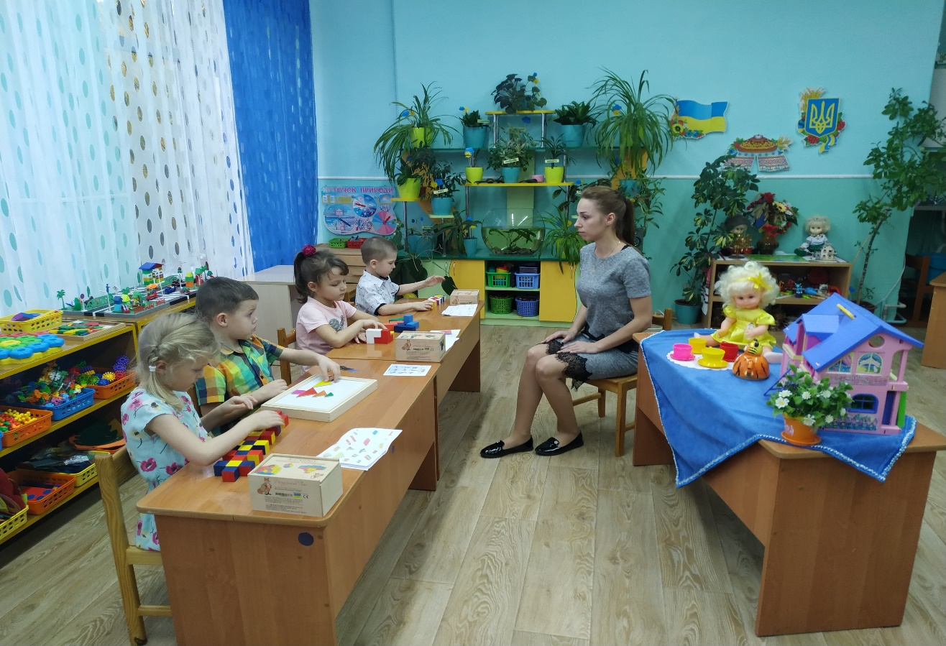
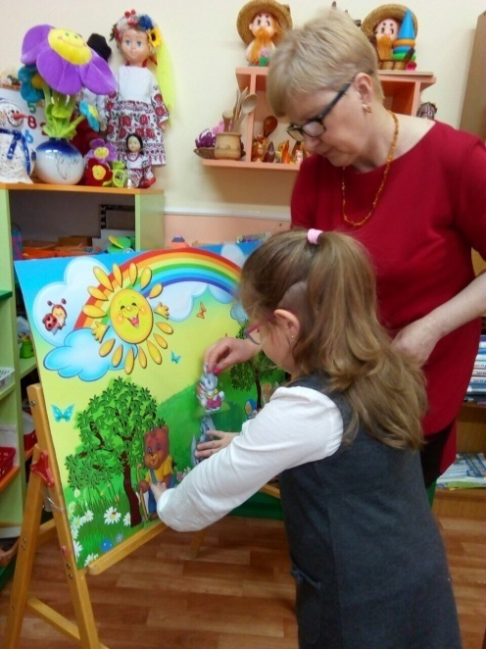
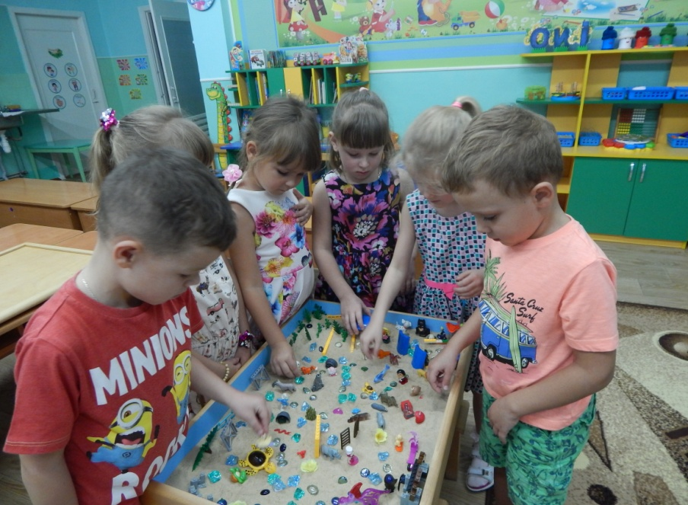
Використання кубиків Нікітіних
Коректурні таблиці
Дидактична пісочниця

Slide 12
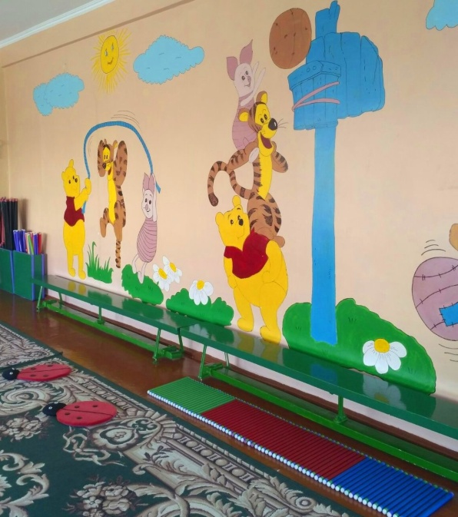
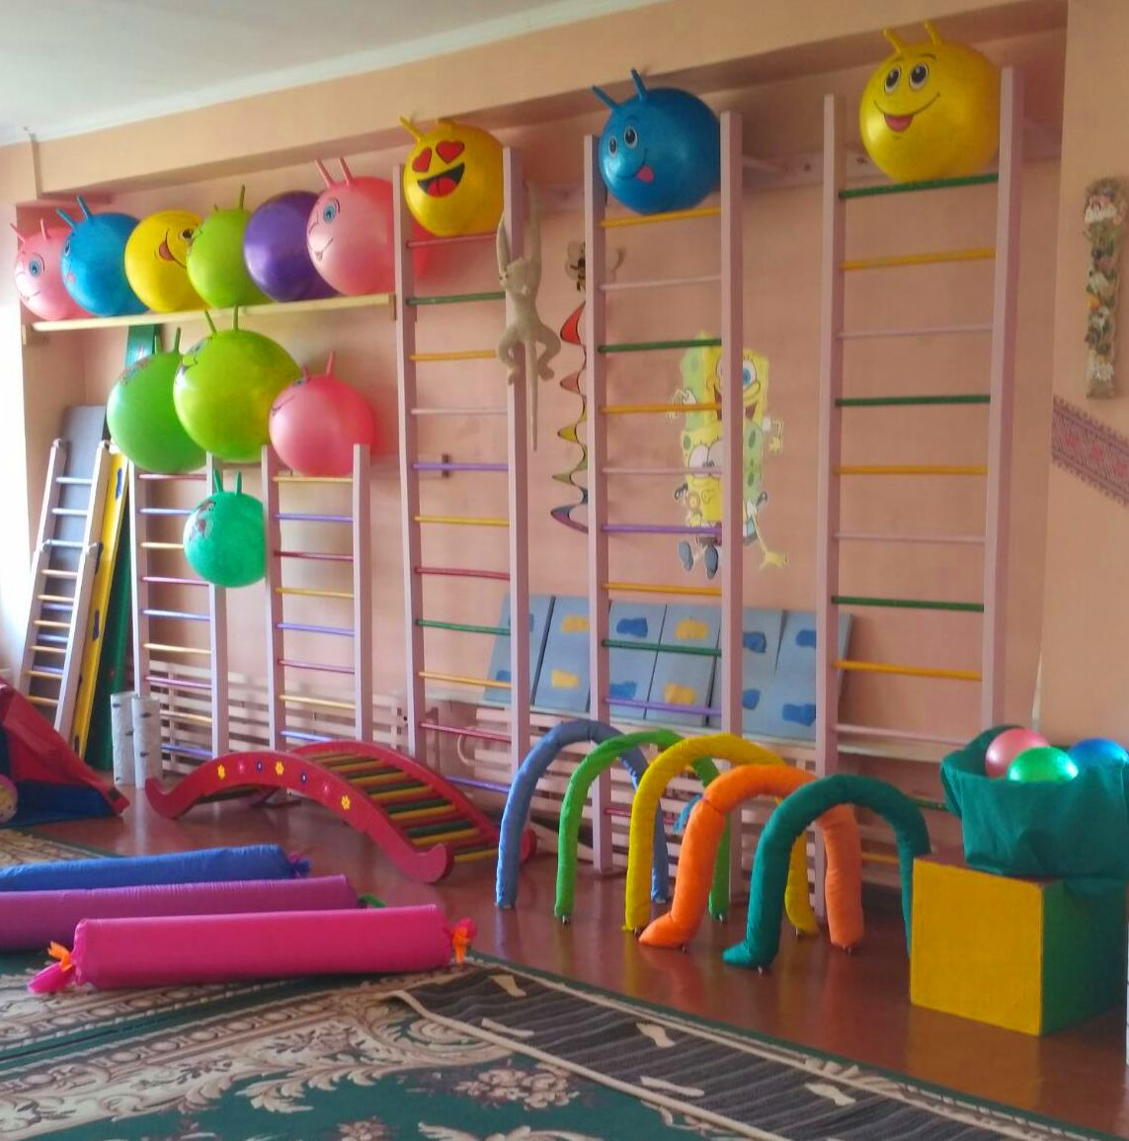
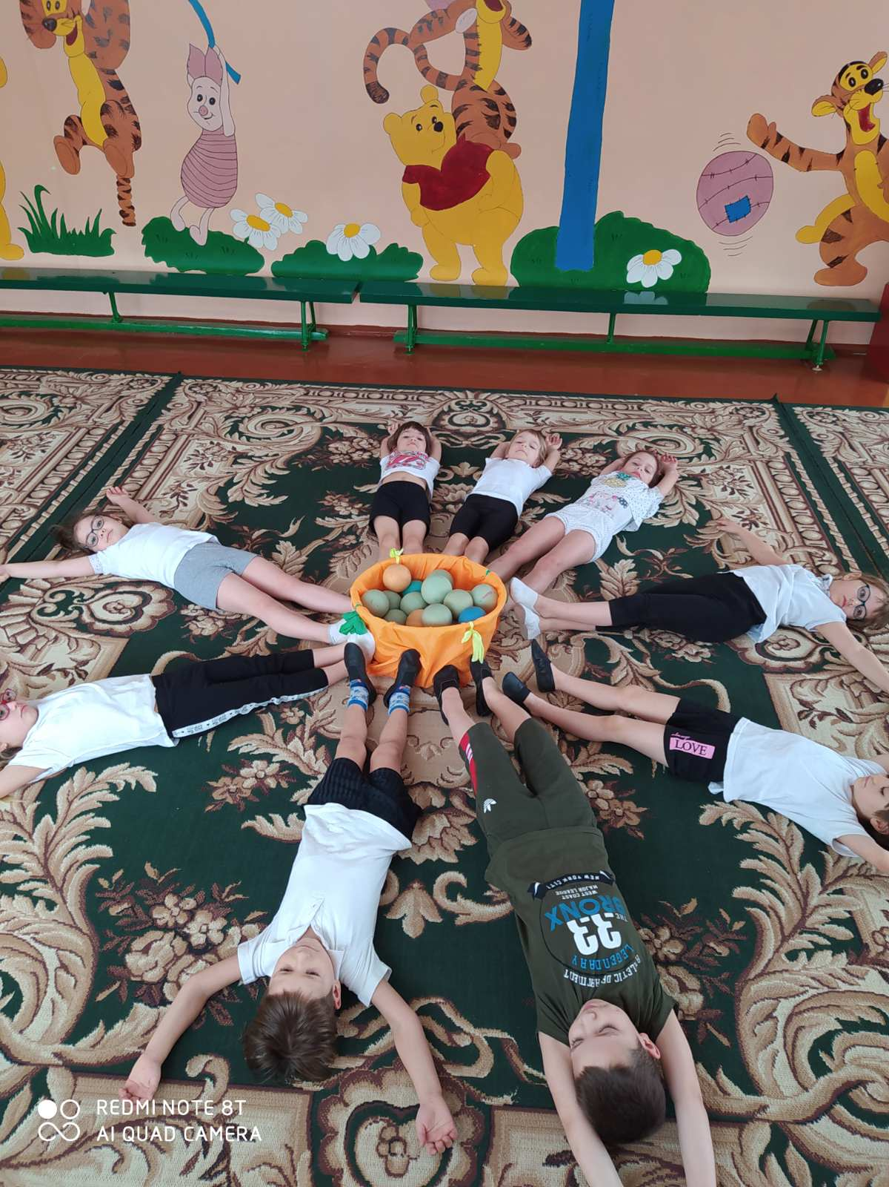
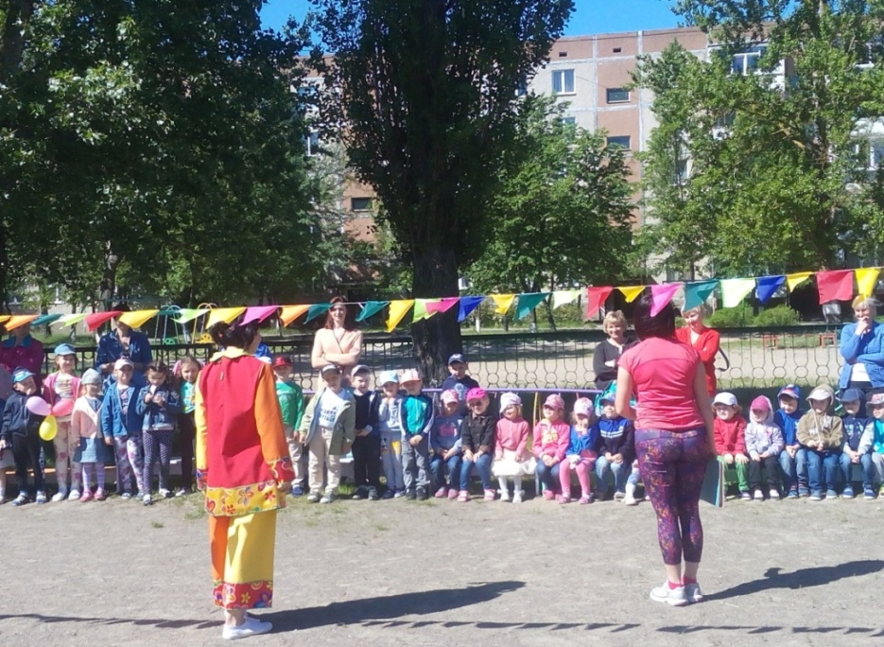
«Черех рух і гру - до формування людини майбутнього…»
М.Єфименко

Slide 13
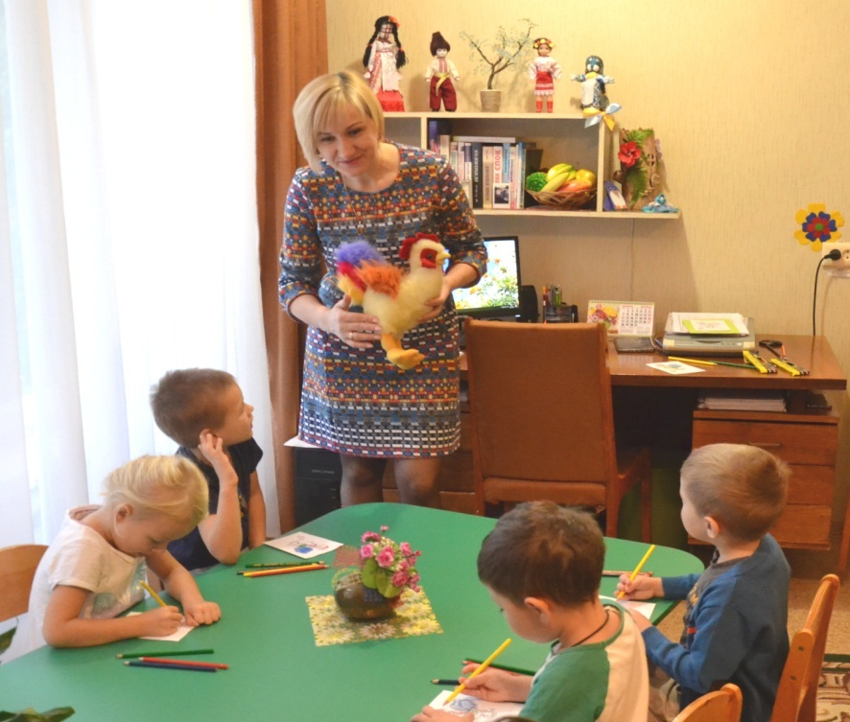
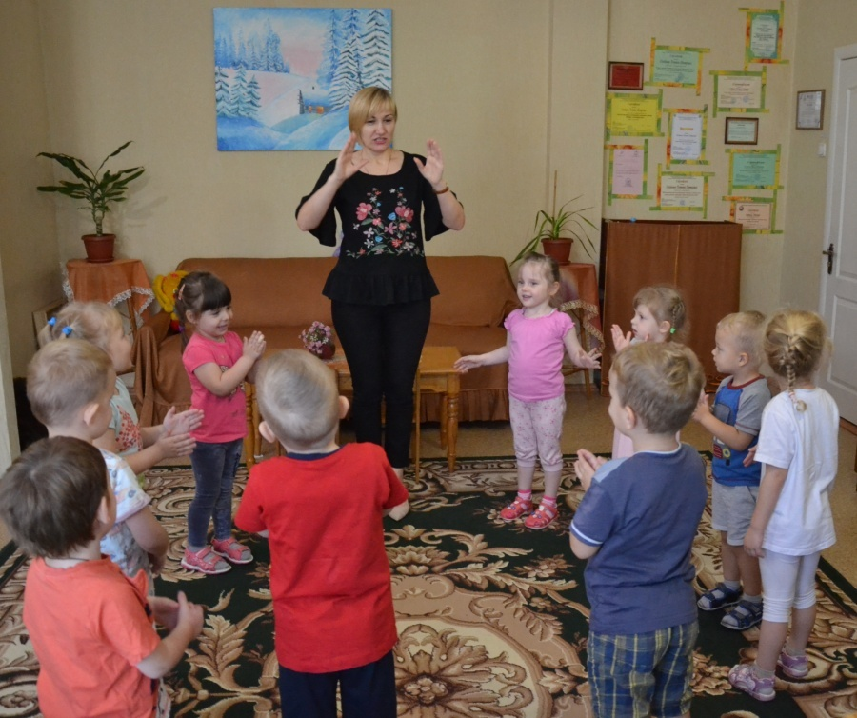
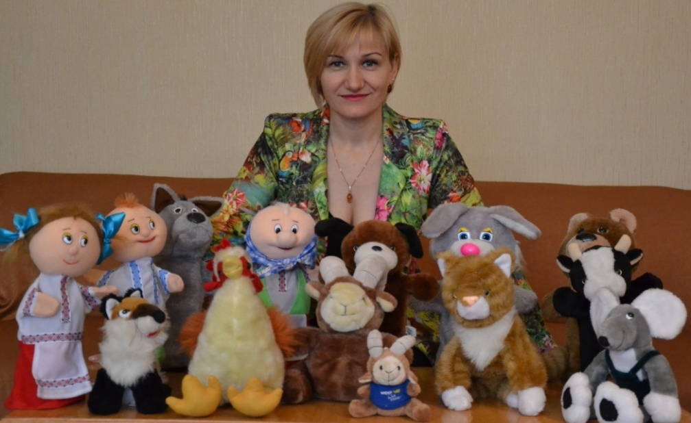
Практичний психолог здійснює супровід дошкільників з моменту адаптації до нових умов і до готовності дітей до навчання в школі
Працює за власними корекційно-розвитковими програмами
Пройшла фахові навчання і отримала сертифікаціції на всі види роботи
Впроваджує сучасні стандарти інклюзивного супроводу дітей з особливими освітніми потребами

Slide 14
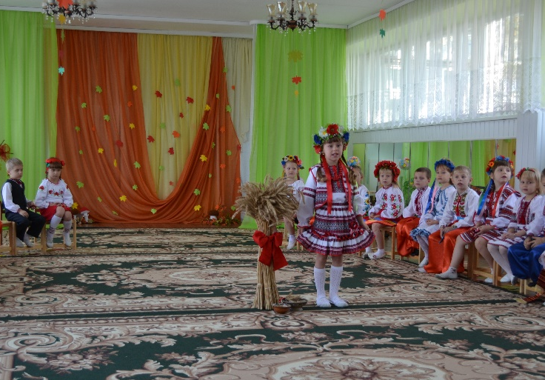
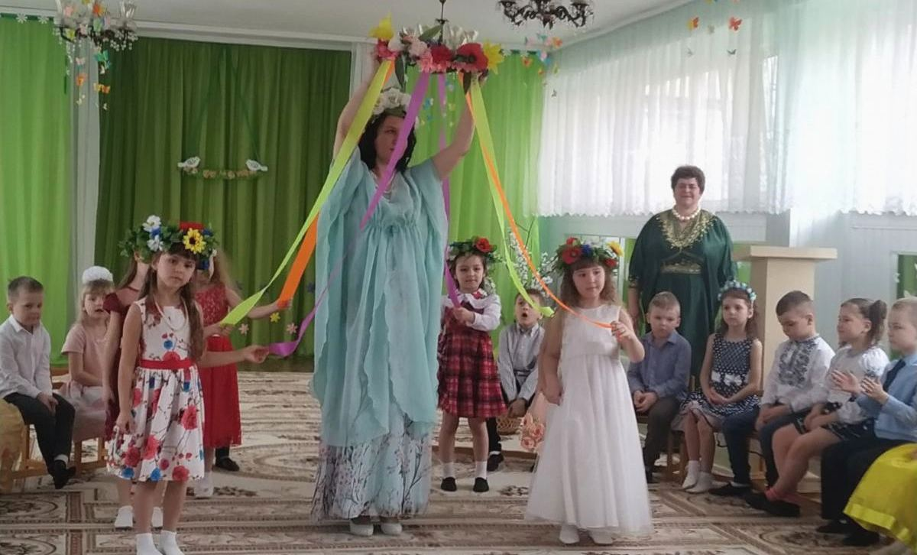
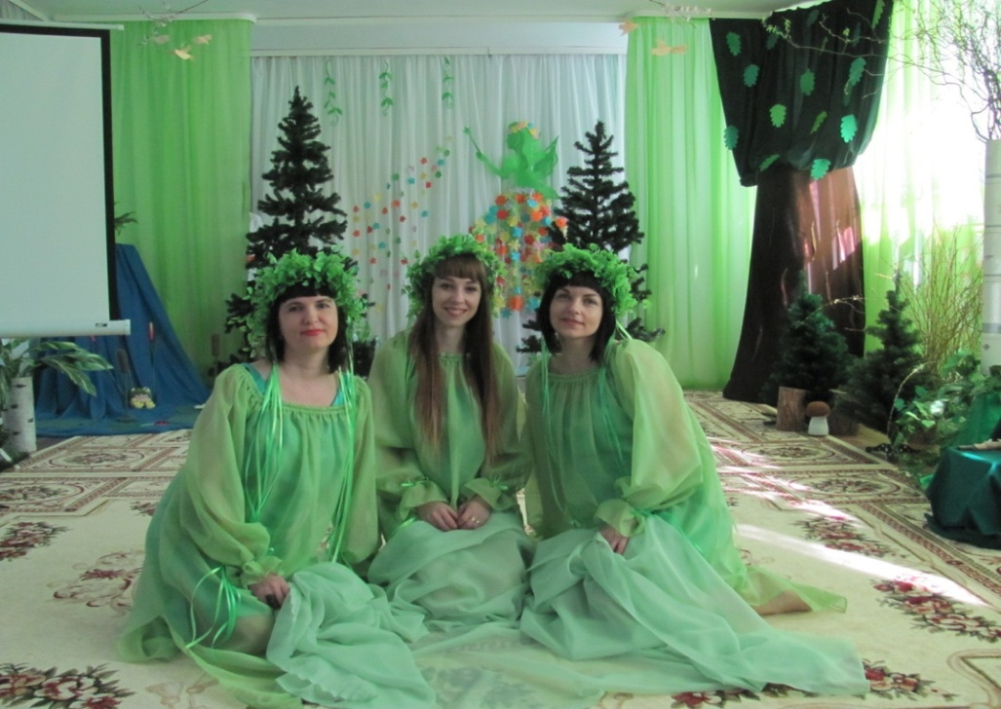
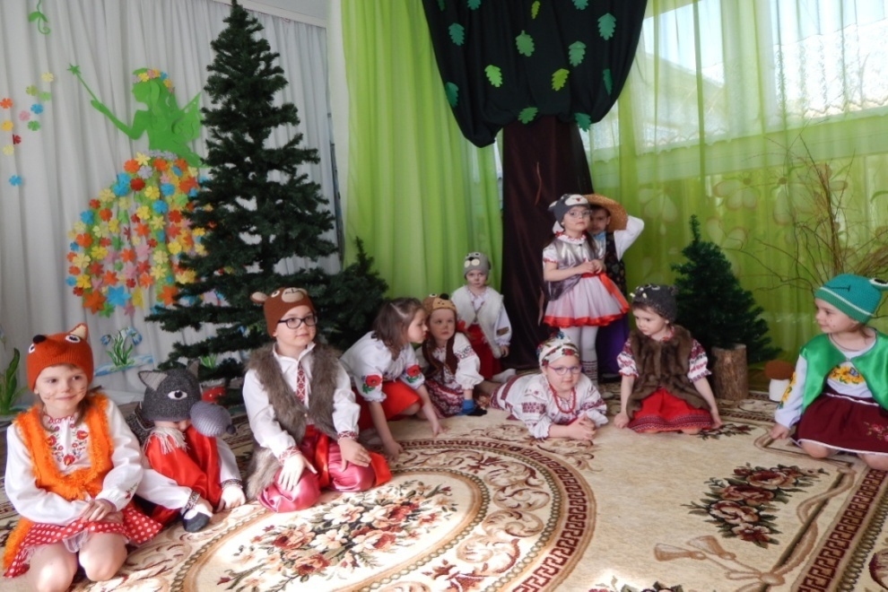

Slide 15
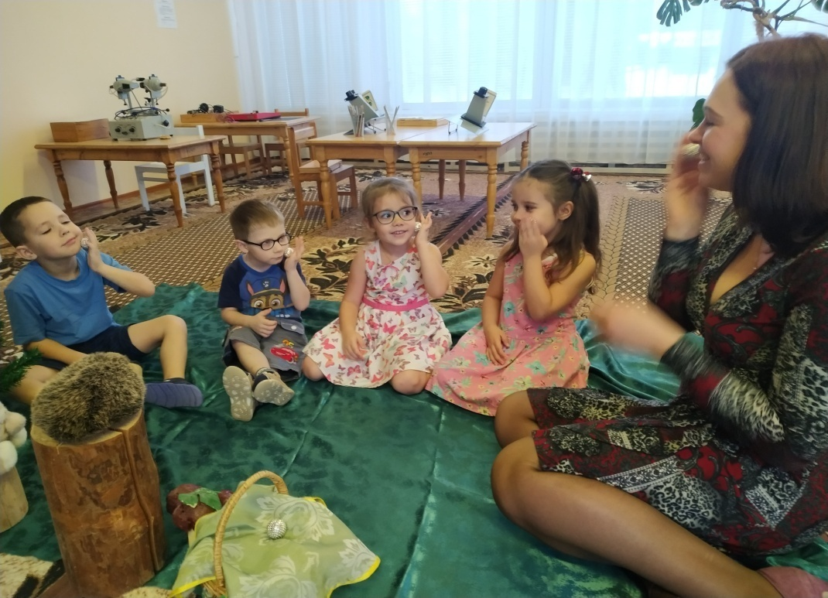
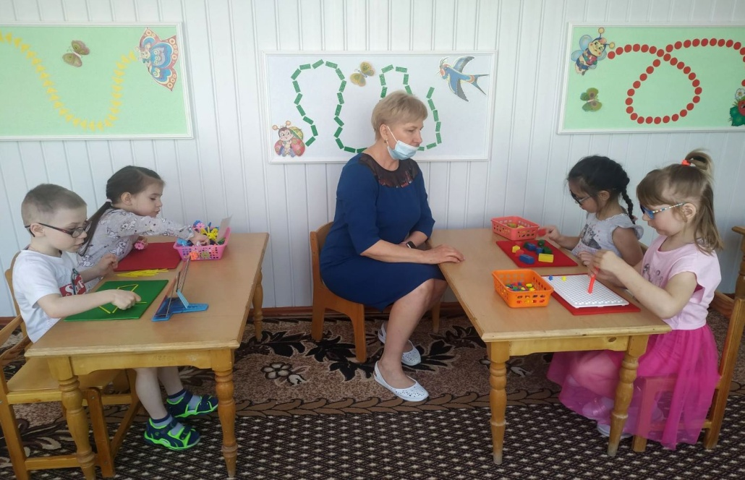
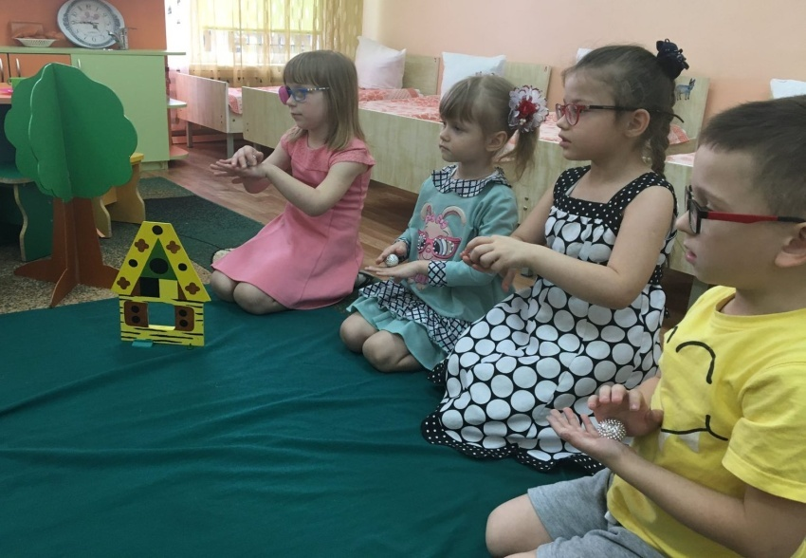
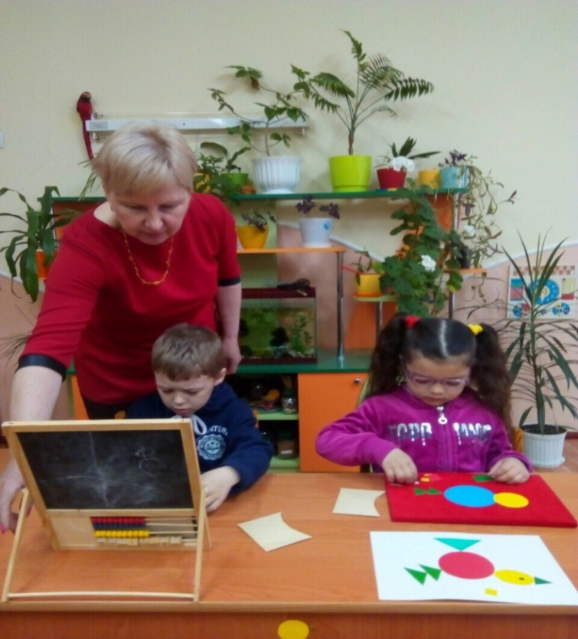
Су-джок терапія
Корекційно-розвиткові заняття
з вчителями-дефектологами

Slide 16
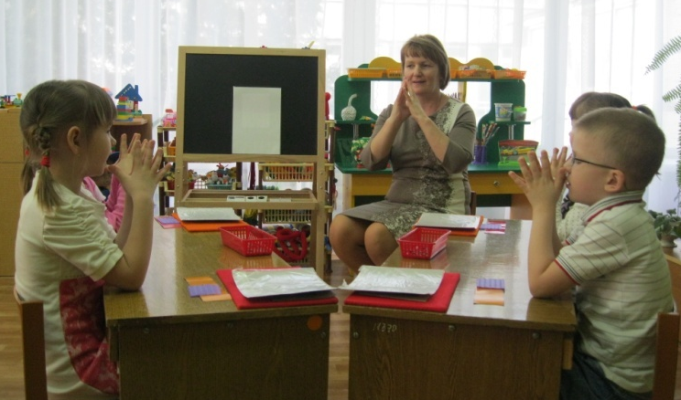
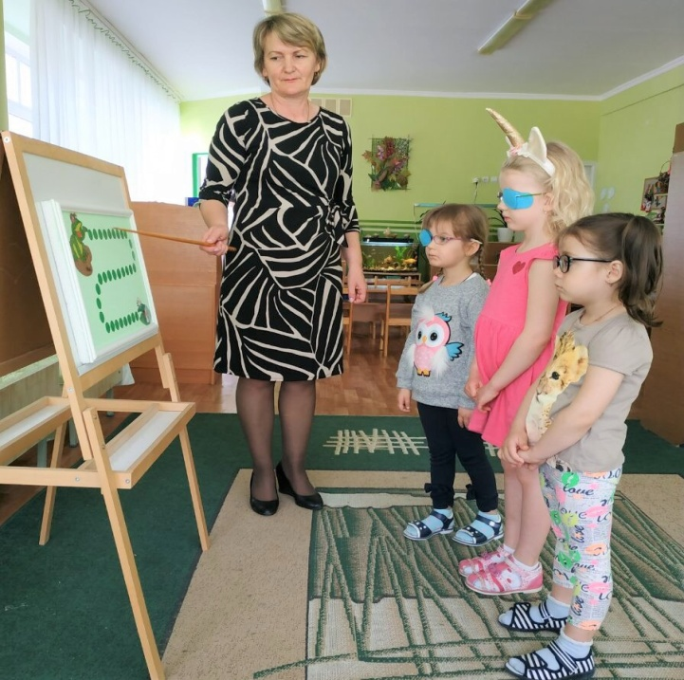
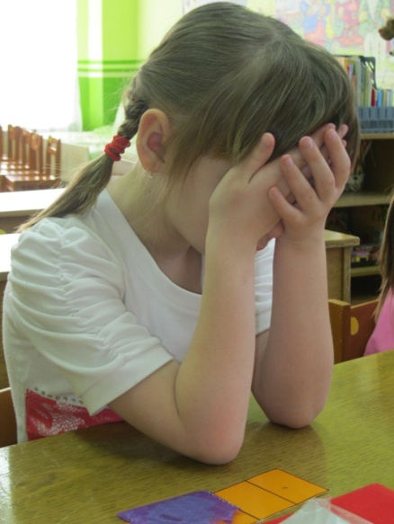
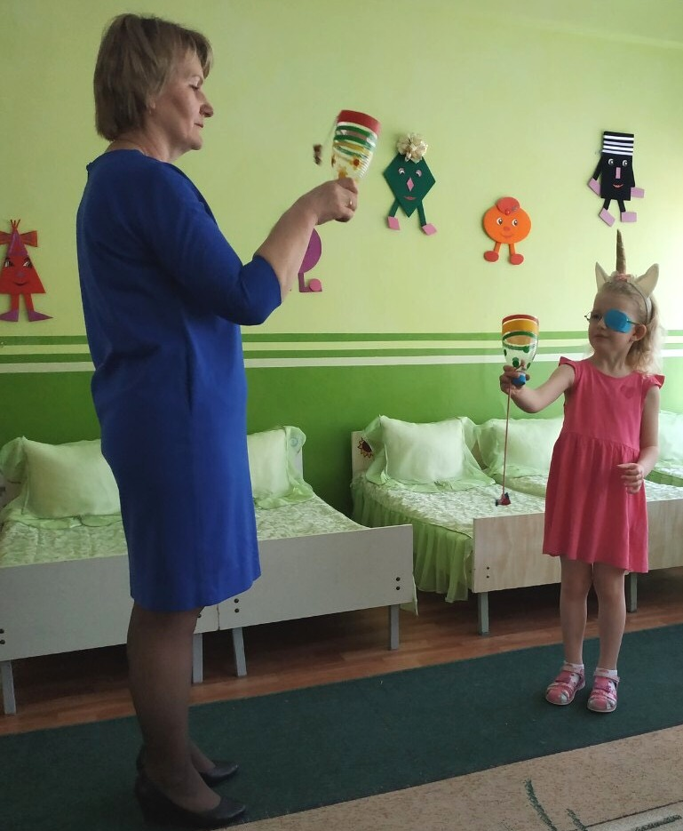
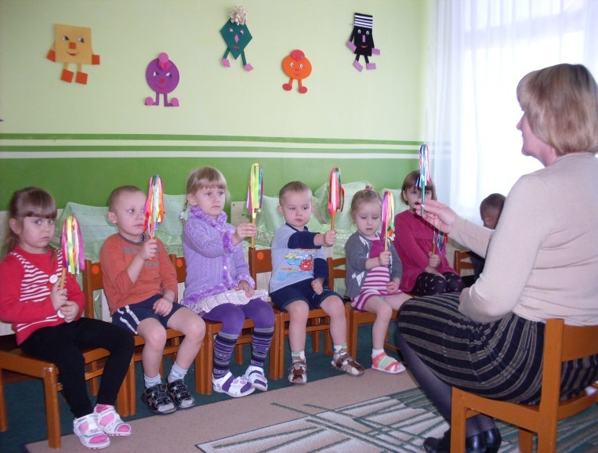
Пальчикова гімнастика
Заняття на офтальмотренажерах
Пальмінг
Комплекс вправ дляочей

Slide 17
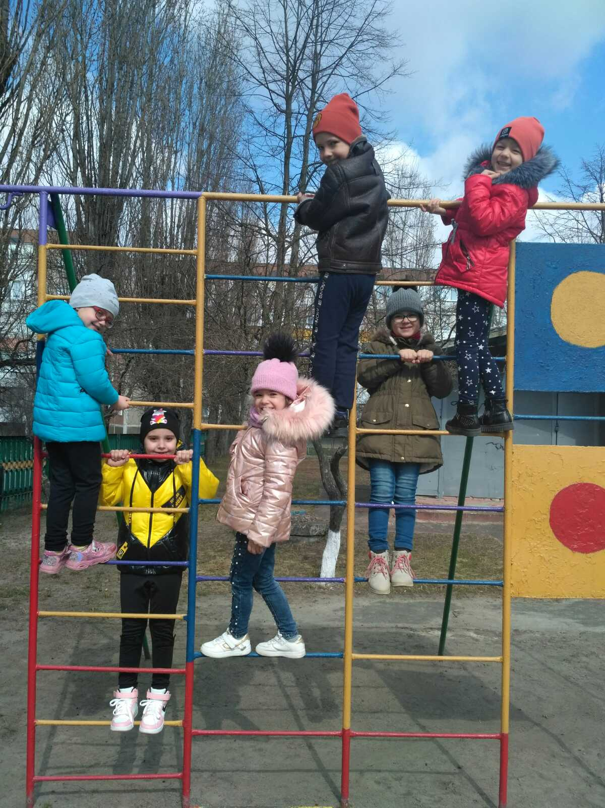
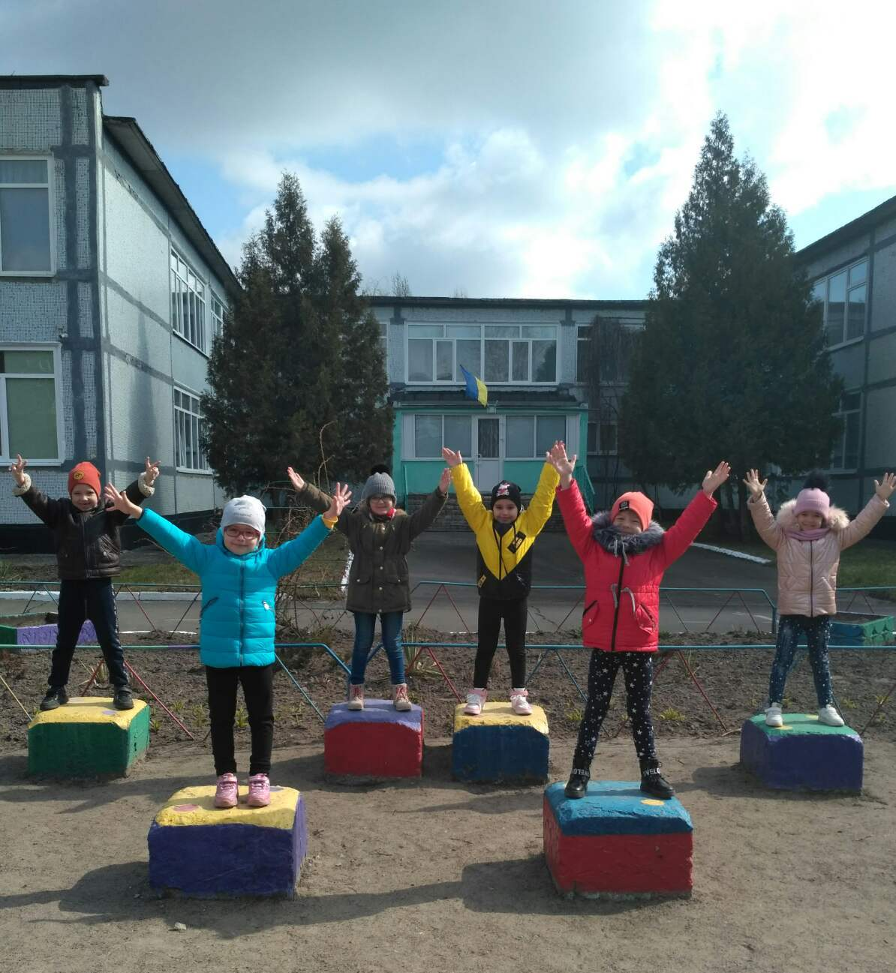
Де чути гамір і дзвінкий веселий сміх,
Де граються дорослі і малі,
Де вчать, виховують в любові дітвору-
У нашому дитячому садку!

Slide 18
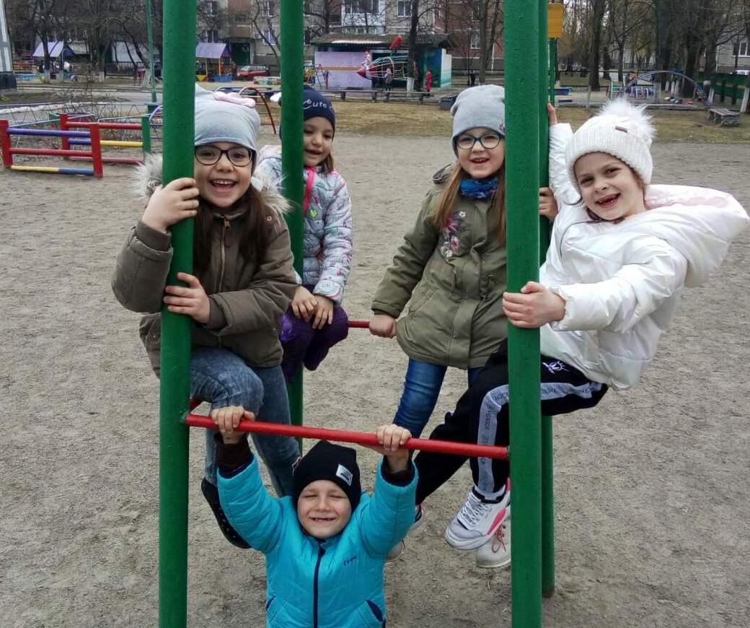
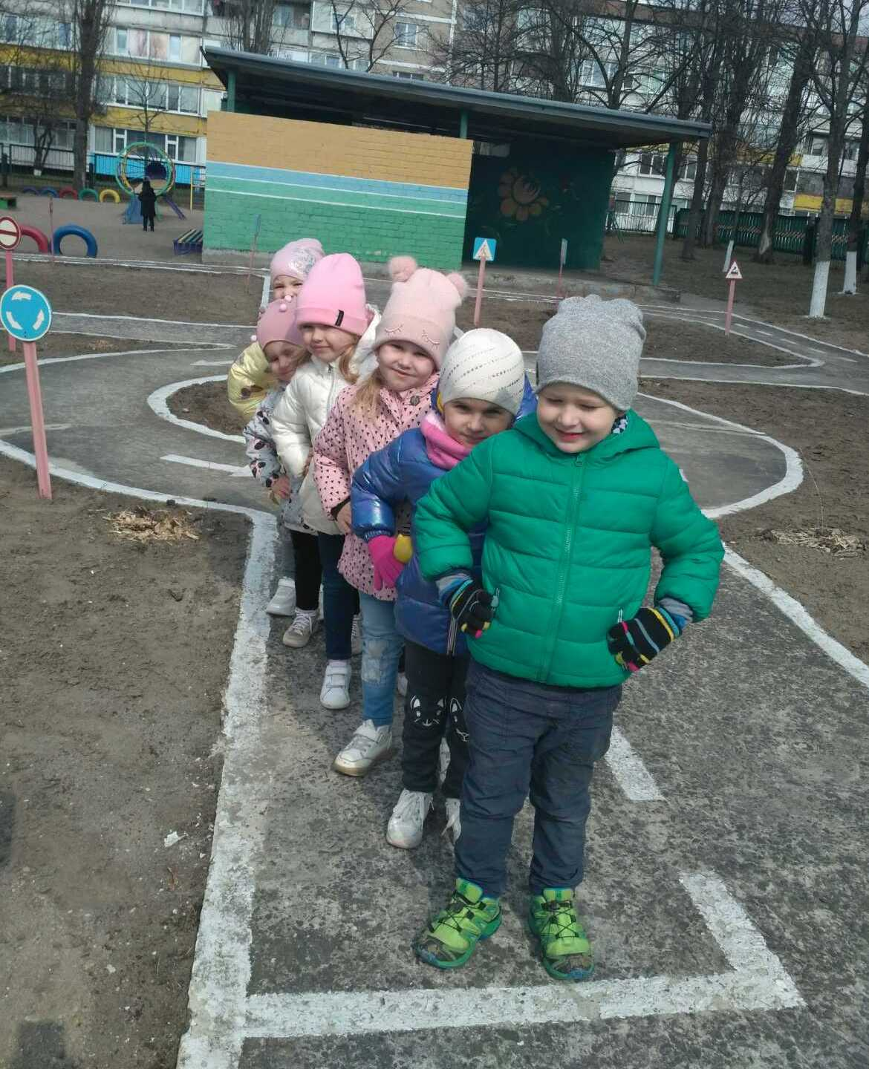
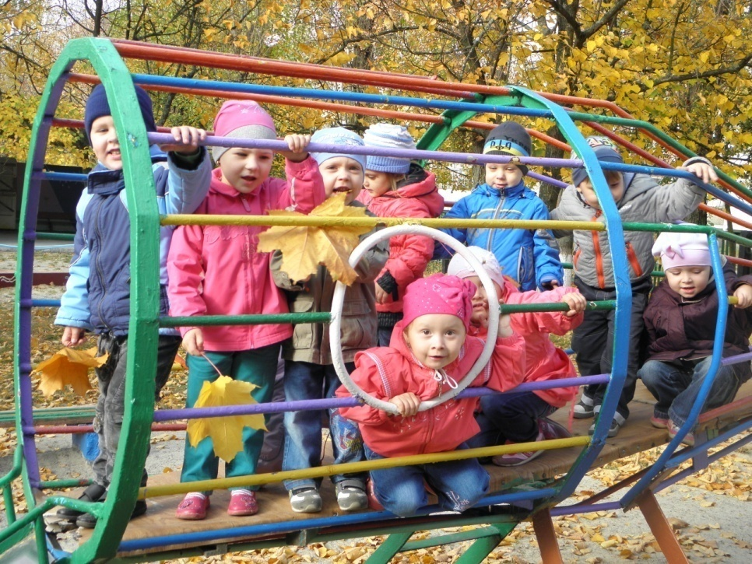
Дошкільнята разом зі своїми наставниками поринають у світ знань, граються з захопленням, охоче пізнають навколишній світ…

